Slide 1
제재목의 가공
- 목조/레이저 절삭

Slide 2
개요 및 종류
개요
- 예로부터 수공에 의해 장식가구 제작에 사용
- 목조가구에 사용되는 가공법은 루우팅, 축조각, 엠보싱 등이 있음.
루우터 (Router)
- 피삭재가 테이블 한 면에서만 이동하여 조각
- 포동이 상하로 이동 가능한 floating head를 장치하고 수직운동은 루우터 form 또는 피삭재의 형상에 의 해 조절하여 사용
- 조작이 3차원이면 CNC 루우터를 사용
축조각기
- 회전하는 단일 수평축 끝에 다양한 형상의 커터가 장치
- 피삭재는 조임새에 의해 이동
- 다축조각기: 40개의 축이 장치되어 가공

Slide 3
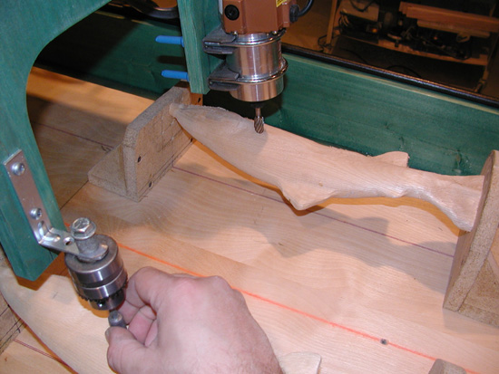
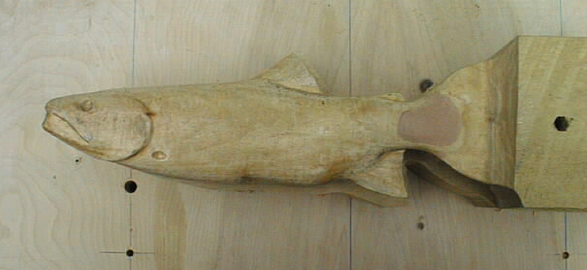

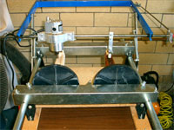

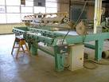


Slide 4
엠보싱
개요
- 가열된 금속 형판을 목재속으로 눌러서 표면에 남긴 인각
- 가열 형판은 리그닌을 연화시켜 압력하에서 유동시키고 세포의 압축으로 인각이 새겨짐.
특징
- 엠보싱 디자인의 최대 깊이는 4.8mm이며 엠보싱 품질은 활엽수재가 침엽수재보다 우수
- 압력, 시간, 형판온도 (232~315°C)를 조절해야 하며 압력은 엠보싱의 형상과 재료에 따라 조절
- 공정은 저온에서 초기 접촉은 목재 표면을 가소화할 수 있도록 형판으로 부토 열이 전달되어 가소화
- 형판을 충분한 깊이까지 압입시킨 후 인각의 형상을 얻을 수 있는 휴지기간이 필요

Slide 5
레이저절삭
개요
- 고도로 평행한 단색 빔을 최소 지름에 집중시켜 물질을 기화시켜 절삭
- 장점으로 절삭폭이 좁고 절삭잔재가 생기지 않으며 복잡한 형상으로 절삭이 가능하며 절삭면이 평활, 공구가 마모되지 않고, 소음이 적으며 피삭재에 반응력이 나타나지 않음.
특징
- CO₂ 분자가스 레이저의 개발로 증가
- 평행빔은 5000W 이상의 출력이 가능하며 가스분사에 의해 깊고 균일한 절삭이 가능
- 레이저 빔의 충분한 침투에 필요한 최대 공급속도는 피삭재 두께, 비중, 함수율, 목리방향에 따라 상이
- 절삭면은 거무스름하나 목재조직 손상이 없고 평활하며 세포벽과 내강에 약간의 탄소가 들어감. 제재목 외에 판상재료 절삭에 이용

Slide 7
제재목의 가공
- 접합가공

Slide 8
개요
개요
- 두 부재를 연결하는 것을 접합이라 함.
- 가구, 보트, 피아노, 목조주택 등에 이용되며 접합기술도 다양
- 목제품의 수명은 얼마나 단단하게 접합되어 있느냐에 의해 결정
접합요소
- 응력시스템: 접합부는 압축, 인장, 전단, 휨 중에서 어떤 응력을 나타내느냐에 따라 접합강도에 차이 발생
- 목리방향: 길이 연장을 위한 양횡단면 접합이 가장 어려운 접합이며 스카프조인트 등과 같이 기계적 맞물림 접합에 의해 강화
- 치수안정: 접합부의 치수 변화를 줄이는 것으로 두 부재의 함수율 변화에 따른 치수변화가 접합에 영향
- 표면상태: 불균일 표면은 목재강도와 접착력을 초래할 만큼 큰 응력이 집중될 수 있고 잘 맞지 않는 접합부재는 쉽게 파괴

Slide 9
접합의 기본 타입
종류
- 목리방향: 양횡단면, 양종단면, 횡단면과 종단면 접합
- 단면접합 (butt joint): 목리와 상관 없이 접합부재의 평면끼리의 접합
- 양 종단면의 경우 목리방향과 평행하면 측면 접합이며 목리방향에 수직이면 맞춤이라 함.
- 사면끼리의 접합에는 연귀접합과 스카프접합 등이 있음.
접합의 기본 타입
- 맞춤접합: 장부접합과 같이 목재를 물리적으로 짜 맞춘 접합
- 금구접합: 부재를 못과 나사 등의 금구를 사용하여 기계적으로 고정한 접합
- 접착접합: 부재 표면을 접착제로 도포해 접합

Slide 10
접합의 타입과 응력

Slide 11
접합의 기본타입

Slide 12
장부맞춤의 타입

Slide 13
장부맞춤의 타입

Slide 14
연귀 맞춤

Slide 15
금구접합

Slide 16
제재목의 가공
- 곡목가공

Slide 17
개요
개요
- 예로부터 광주리를 만들고 굽은 나무로 활과 곡면보트를 제작
- 가구, 운동구, 농기구, 공구, 통널, 지팡이, 보트, 배 등 다양하게 사용
- 원목을 켠 곡부재는 사주목리를 갖기 때문에 약하고 손실이 많음.
- 단판 적층재는 만곡면을 얻기 쉬우나 단판절삭과 가압접착의 공정을 거치면서 외관이 손상
가공원리
- 목재는 소성을 가지고 있어 건조와 냉각에 의해 영구변형을 조장하는데 소재의 만곡은 길이방향의 상부압축과 하부인장으로 구성되었으며 목재는 탄성과 소성을 갖는 재료이기에 만곡력을 가하면 휘고 그 힘이 제거되면 일부는 원형으로 복원되거나 소성변형을 함.
- 곡목가공의 응력분석: 각재를 휘면 두께의 중앙부의 응력이 0인 중립축면의 외측에는 인장응력, 내측에는 압축응력이 생기며 응력은 외주부에서 최대
- 곡률반경: 활엽수는 두께의 40배까지 침엽수재는 60배까지 굽힐 수 있음.

Slide 18
곡목의 응력분포

Slide 20
곡가공용 목재
수종
- 빈약한 재질보다 인성이 큰 재질이 적합하며 주로 활엽수재가 사용
- 수종으로는 느릅, 참, 너도밤, 자작, 단풍, 검, 들매, 물푸래, 박달, 서어, 호도, 음, 느티나무와 힉코리 등이 이용
재질
- 결점: 결점목은 파괴가 쉽게 일어나며 고목은 재질이 빈약해 부적합
- 형상과 표면: 폭이 두께보다 큰 것이 좋으며 재면이 역목 또는 톱자국이 남아 있는 것은 파괴되기 쉬우므로 가능한 평활해야 함.
- 함수율: 일반적으로 25%까지 이용 가능
- 목리: 통직목리가 좋고 곡면은 정목면보다 판목면이 휘기 쉬움.
- 연륜: 춘주재의 조직 조밀의 차이가 적고 치밀하며 균질한 것이 좋음.
- 수령과 재종: 수령은 장령기인 임목 직경이 40~50cm 범위가 좋으며 변재는 인장강도가 크고 유연하기 때문에 심재보다 휘기 쉬움.

Slide 21
곡목 제조방법
증자곡목법
- 목재의 증자처리는 고온에서 연화와 과도한 흡습이 되지 않아 어느 정도 약화되나 재색의 손상이 적으며 후 건조를 용이하게 하는 장점
- 소재곡가공에 가장 많이 이용
- 곡률반경은 목로시간과 사용중에 억제조건에 따른 시간경과에 따라 변하며 저압법과 고압법으로 구분
- 저압법은 재료 – 증자 – 수 또는 기계에 의한 곡가공 – 고목고정과 후건조 – 마무리 절삭
자비곡목법
- 온도는 80°C 이상이 유효하고 40°C 이하에서는 효과가 없음.
- 매우 간단하므로 소형의 곡목, 휨 정도가 작은 것, 국부적으로 약간 곡목을 하는 경우에 적용
- 연화에 필요한 열과 수분을 신속히 제공하나 추출물 등이 오염 또는 재색의 손상과 과도 연화로 재질의 빈약화, 후건조에 어려움이 있음.

Slide 22
곡목 제조방법
가열곡목법
- 직화가열법, 열판가열법, 고주파가열법 등이 있음.
- 곡목 제조와 함께 건조되기에 휨의 회복이 적은 장점을 가지고 있으나 급격한 가열은 표면경화나 표면탄화를 일으킴.
- 휨이 적은 후판의 곡목에 적합한 것으로 미리 치수까지 절삭하고 곡목 후에 마무리 절삭은 하지 않는 것이 보통
거단곡목법
- 판재를 휘기 위해 곡면의 내측에 많은 톱자국을 내어 휘는 방법
- 곡면의 내측은 두께 1.6mm 정도 남기는 정도로 거단되어 전체적으로 약하기 때문에 장식용으로 국한되어 사용
- 약점을 보완하기 위해 접착제를 병용하거나 또는 단판을 내측에 부착시킴.

Slide 24
곡목 제조방법
적층곡목법
- 얇은 단판의 목리를 동일 방향으로 적재하여 접착과 만곡시키는 것.
- 곡선거단과 한 쌍의 평행거단에 의해 만든 한 도막으로 형성된 몰드를 샌드위치 몰드라 함.
- 서랍손잡이, 옷걸이, 샐러드 쟁바과 같은 단순한 형을 만드는데 사용
- 적층용 재료는 통직목리가 적당하며 비가소화 목재라도 어떤 한계내에서 가공할 수 있음.
약품처리 곡목법
- 화학약품을 사용하여 목재를 연화하는 방법으로 증자, 자비처리로 곡가공이 곤란한 제품, 극도로 작은 곡율까지 휘어야 할 경우에 사용
- 약재로는 명반, 비누-가성소다액, 케로신, 암모니아, 요소, 요소-포르말린, 탄니산, 글리세린, 케로신-글리세린이 단독 또는 병용해서 사용

Slide 25
적층곡목의 예

